Slide 1
BELL WORK
Use same paper from Tuesday
Draw a line across paper under Tuesday’s bell work
Write Name, Date (8/24/2016), Class period in upper right hand corner.
https://www.youtube.com/watch?v=NUsoVlDFqZg

Slide 2
Enrique Iglesias - Bailando
Write the artist and song title.
Based on the video alone, what do you think the song is about?
How could Enrique better explain what the song is about?
Which group do you think would win the dance battle?
Which group would you want to dance with and why?

Slide 3
La hora, el tiempo, y como somos
Objetivo: Telling Time, Explaining the weather, describing people

Slide 4
INGLÉS A ESPAÑOL
UNO DOS TRES
ESPAÑOL
UNO DOS TRES
ADIOS INGLÉS

Slide 5
Llamados y Respuestas
Sr. Rivera dice “¡No me digas!”
Sr. Rivera says “Say it ain’t so!”
Clase dice “¡Sí es verdad!
Class says “Yes it’s the truth” hand over heart
Sr. Rivera dice “♫ Los pollitos dicen ♫”
Sr. Rivera says (sings) “The little chickens (chicks) say”
Clase dice “♫ Pío Pío Pío ♫”
Class sings “cheep cheep cheep” (flap arms)

Slide 6
Vocabulario de la semana
¿Qué hora es?
¿A qué hora es?
Es (el) mediodía
Es (la) medianoche
¿Qué estación es?
¿Qué tiempo hace?
El invierno
La primavera
El verano
El otoño

Slide 7
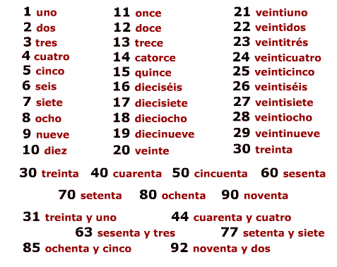

Slide 8
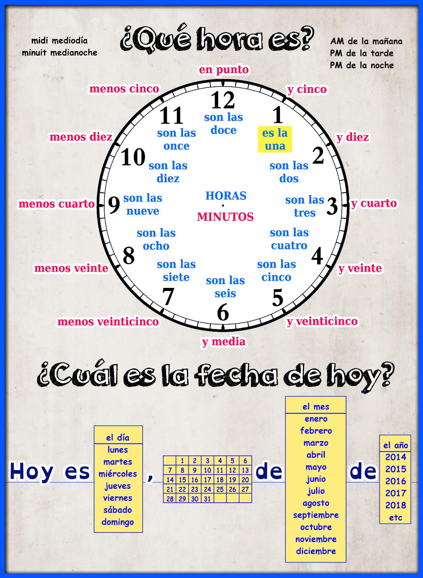

Slide 9
Practicamos
En parejas de hombro
Persona 1: ¿Hola, qué hora es?
Persona 2: Hola, son las 3:15.
Persona 1: ¿Sr. qué hora es?
Persona 2: Es la 1:45.
Persona 2: ¿Sra. qué hora es?
Persona 1: Son las 9:55.

Slide 10
Practicamos
En parejas de cara
Persona 1: ¿A qué hora es la clase de Español?
Persona 2: Es a la _________(insert time)
Persona 1: ¿A qué hora es la clase de Matemáticas?
Persona 2: Es a la _________(insert time)
Persona 2: ¿A qué hora es la clase de Ciencias?
Persona 1: Es a la _________(insert time)

Slide 11
REPASO ESPAÑOL A INGLÉS
HOLA HOLA HOLA
INGLÉS

